Slide 1
PLANEJAMENTO ESTRATÉGICO 2018 - 2020
Segmento

Slide 2
HOT ISSUES

Slide 3
HOT ISSUES
Desafios e Tendências
(D) XXXXXXX
2. (D) XXXXXXXX
3. (T) YYYYYY
4. (T) YYYYYY
5. (D) XXXXX 6. (D) XXXXX

Slide 4
SWOT
INTERNAL
Strenghts
Weaknesses
EXTERNAL
Opportunities
Threats

Slide 5
ENTENDIMENTO DO MERCADO

Slide 6


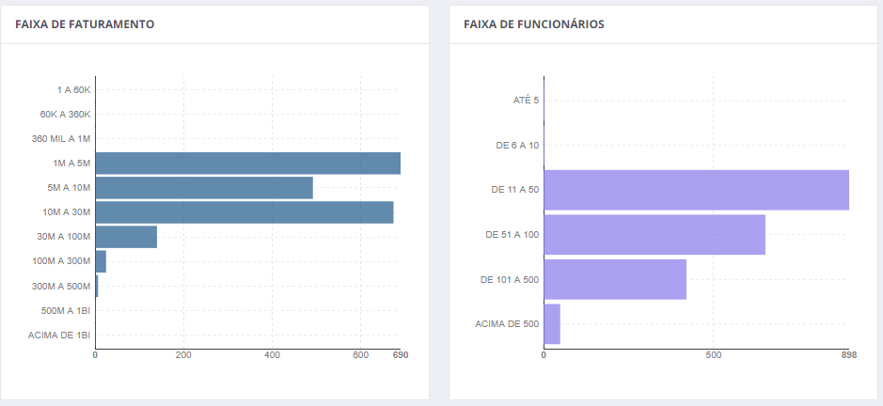
ENTENDENDO O MERCADO
xxxxxx
ALVO: 999
BASE: 999
MKT SHARE: 99%
(QUANTIDADE DE EMPRESAS)
Observação
Tamanho | qtd | $ | alvo
P | 1.827 | 39M | 365
M | 20 | 15M | 20
Target:
Concorrente
xxxxxxxxxxx
Explicação do gráfico
vertical
Concorrentes:
Xxx
Xxx
Xxx
xx
Material de Apoio

Slide 7
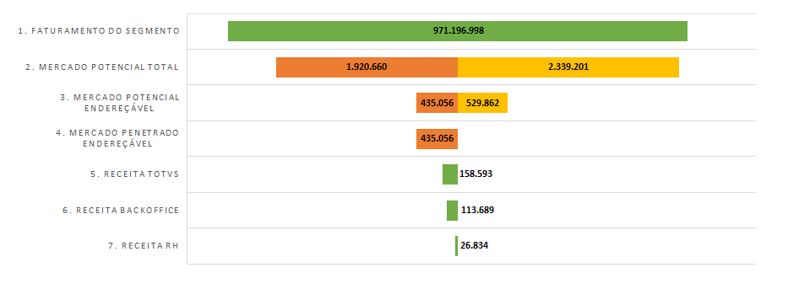
ENTENDENDO O MERCADO - NÚMEROS
Funil do Segmento(R$ Mil)
4.259.861
Portes P, M, G
16,4%
964.918
36,5%
16,4%
Mercado Penetrado
Mercado Não Penetrado
Market Share
Descrição
dos
Conceitos
Material de Apoio

Slide 8
03
OBJETIVOS ESTRATÉGICOS

Slide 9
OBJETIVOS ESTRATÉGICOS
OBJETIVO
NOME DO OBJETIVO
DESCRICAO DO OBJETIVO
META DO OBJETIVO
INDICADORES SUGERIDOS
ESTRATÉGIA
-
COMO
?
F1
F2
C1
C2
P2
P3

Slide 10
04
ESTRATÉGIA

Slide 11
ESTRATÉGIA
1
2
3
4
5
xxxxxxx
xxxxxx
xxxxxx
xxxxx
xxxxx
xxxxx
xxxxx
xxxxx
xxxxx
xxxxx
Material de Apoio

Slide 12

ESTRATÉGIA
1
xxxxxxx
O QUE
COMO
Xxxxx
Xxxxx
xxxx
Xxxx
Xxxxxx
xxxxxx
Requisito 1
Requisito 2
Requisito n2
Requisito n2
NOVOS PORTAIS
xx
NOVOS PORTAIS
NOVOS PORTAIS
xxxxx
2018
xxxxxx
2018
xxxx
2018
xxxxx
2017
xxxx
2018
xxxxx
2018
xxxxx
2018
xxxxx
2017
xxxxx
2018
xxxxx
2018
xxxxx
2018
xxxxx
2018
xxxxx
2019
xxxx
2019
R$30.000,00
R$200.000,00
R$100.000,00
Material de Apoio
R$220.000,00

Slide 13
05
JORNADA DO SEGMENTO
2018-2020

Slide 14
JORNADA 2018 – 2020
2018
2019
2020
XXXXXX
X1
X2
X3
YYYYYY
XXXX
XXXX
XXXXX
XXXX
XXXX
XXXX
SSSSSSS
XXXXX
XXXXXXX
DRAFT

Slide 15
OBRIGADO
NOME E ÚLTIMO SOBRENOME
Área de atuação
Contato telefônico
E-mail@totvs.com.br

